Slide 1
Blockchain – Technologie (Verfahren und Anwendungen)
Christopher Neuwirt
Dominik Schönberger

Slide 2
Inhalt
● Blockchain
Verfahren
Irrtümer
Grundlagen
Anwendungsgebiete
Anwendung: Kryptowährung
…

Slide 3
Irrtümer
● Blockchain ● Verfahren
Blockchain ≠ Kryptografisches Verfahren
Blockchain nutzt kryptographische Verfahren (Hashwertberechnung)
Blockchain bietet Schutz vor dem nachträglichem Verändern von Daten
Blockchain ≠ BitCoin
BitCoin verwendet die Blockchain Technologie

Slide 4
Motivation
● Blockchain ● Verfahren ● Grundlagen
Blockchain ≠ BitCoin
BitCoin verwendet die Blockchain Technologie

Slide 5
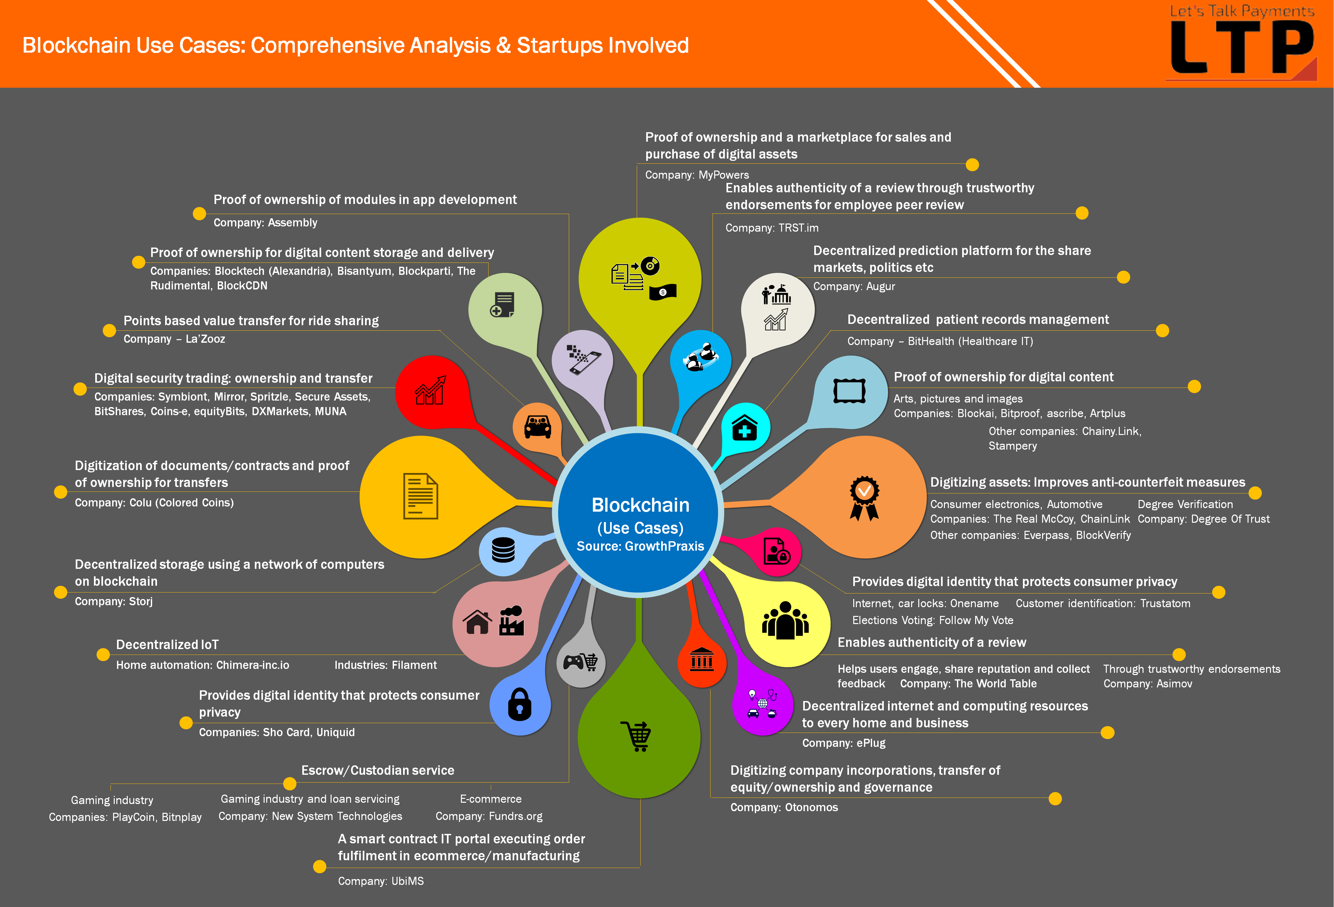
Anwendungsgebiete
● Blockchain ● Verfahren ● Anwendungsgebiete

Slide 6
References
https://www.crypto-news.net/
https://www.blockchain.com/
https://de.wikipedia.org/wiki/Blockchain
https://futurezone.at/digital-life/was-ist-eigentlich-diese-blockchain/270.616.934

Slide 7
Videos
https://www.youtube.com/watch?v=m13mEw96nP8
https://www.youtube.com/watch?v=2LFENhIwSvI
https://www.youtube.com/watch?v=SSo_EIwHSd4

